Slide 1




C1 Nachhaltigkeit und grüne Innovation
Modul 2:
Kreislaufwirtschaft & Ressourceneffizienz
www.ecosmartproject.eu
EcoSmart-Materialien lizenziert unter CC BY 4.0

Slide 2
Cluster 1 – Nachhaltigkeit & grüne Innovation | Modul 2 - Kreislaufwirtschaft & Ressourceneffizienz
Warum dieses Modul für Ihr Unternehmen wichtig ist
Kreislaufwirtschaft heißt, mehr Wert aus den Ressourcen zu schöpfen, die Sie bereits einsetzen. Hospitality-KMU hilft sie, Abfall zu verringern, Kosten zu senken, Produkte länger zu nutzen, besser einzukaufen und die betriebliche Resilienz zu stärken.
01
02
03
Erkennen, wo Wert verloren geht
Ressourcen länger im Einsatz halten
Aus Abfall Wert machen
Erkennen Sie, wo Lebensmittel, Wasser, Energie, Material, Verpackung und Geräte das System zu früh verlassen.
Nutzen Sie praktische Ansätze wie Reparatur, Wiederverwendung, Nachfüllen, Aufarbeitung und klügeren Einkauf.
Verbessern Sie mit Kreislaufdenken die Effizienz, senken Sie Kosten und stärken Sie Ihre Nachhaltigkeitsleistung.
Die Unternehmen, von denen Sie in diesem Modul lernen
Jinny's Bakery (Irland) Crolly Distillery (Irland) Kar Tanesi Boutique Hotel (Türkei) Hotel Bell Repos (Spanien) Hotel GSH (Dänemark) Hotel Luise (Deutschland) Lakeside Willow Lodge (Lernaufgabe)

Slide 3

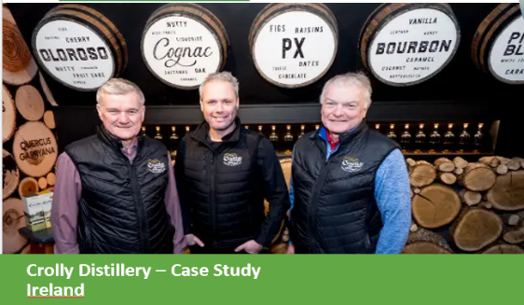
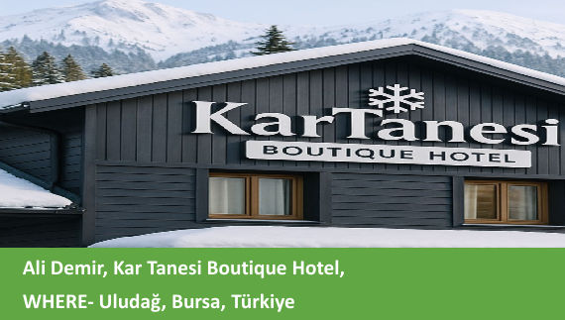
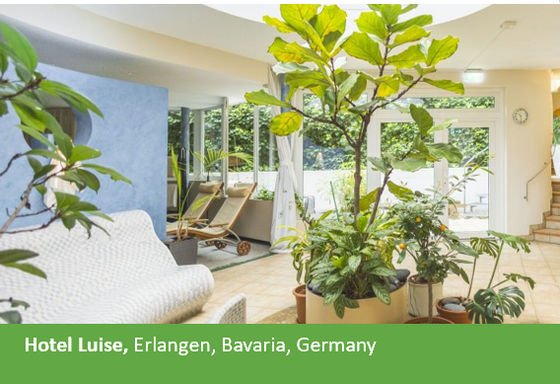
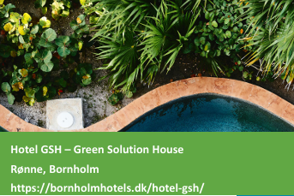
Cluster 1 – Nachhaltigkeit & grüne Innovation | Modul 2 - Kreislaufwirtschaft & Ressourceneffizienz
Einordnung dieses Moduls
Rolle: Grundlagenmodul für Kreislaufdenken, Ressourceneffizienz, Abfallvermeidung, Wiederverwendung, Reparatur und Regeneration in der Hospitality.
Baut auf / setzt voraus
Baut auf / setzt voraus
C1 M1 (Nachhaltigkeit im täglichen Hospitality-Betrieb)
Verknüpft mit
C1 M3 (Gestaltung nachhaltiger Gästeerlebnisse)
C2 M2 (Datenanalyse in der Hospitality)
C3 M1 (Führung im grünen & digitalen Wandel)
C3 M2 (Digitales Marketing für Nachhaltigkeit)

Slide 4
Lernziele
Am Ende dieses Moduls können Sie:
erklären, was Kreislaufwirtschaft für Hospitality-KMU bedeutet
lineare und zirkuläre Ressourcennutzung unterscheiden
Abfall- und Ressourcen-Hotspots in Küche, Housekeeping, Technik und Einkauf erkennen
eine einfache Materialflussanalyse in einem Betriebsbereich durchführen
eine Checkliste zum Erkennen zirkulärer Chancen im Tagesgeschäft erstellen
Maßnahmen zu Reparatur, Wiederverwendung, Nachfüllen, Neugestaltung und klügerem Einkauf empfehlen
lineare und zirkuläre Modelle nach ökologischen und finanziellen Ergebnissen für KMU vergleichen

Slide 5
Gemeinsames Glossar
Sieben Begriffe, die im gesamten Programm verwendet werden. Gleiche Definitionen in jedem Modul.
Begriff
Verbindliche Definition
Ausführlich in
Greenwashing
Nachhaltigkeitsaussagen, die übertrieben, nicht überprüfbar oder unbelegt sind – absichtlich oder durch Weglassen.
C3 M2
ESG
Environmental, Social & Governance – die drei Säulen, mit denen die nichtfinanzielle Leistung eines Unternehmens und seine breitere Wirkung bewertet werden.
C3 M1
Nudge
Eine kleine Änderung in der Präsentation einer Wahl (ein Standard, eine Erinnerung, der physische Aufbau), die Verhalten verändert und zugleich die Wahlfreiheit erhält.
C1 M3
Twin Transition
Digitale Transformation und grünen Wandel gemeinsam voranbringen, sodass sich beide in KMU gegenseitig verstärken.
C3 M1
KPI
Key Performance Indicator – ein messbarer Wert, der zeigt, wie wirksam ein Unternehmen ein definiertes Ziel erreicht.
C2 M2
Kreislauf­wirtschaft
Ein Ansatz, der Materialien und Produkte so lange wie möglich in Nutzung hält – durch Reduzieren, Wiederverwenden, Reparieren, Aufarbeiten und Recyceln –, sodass Abfall zur Ressource wird.
C1 M2
Guest Journey
Alle Interaktionen eines Gastes mit einem Betrieb – von Aufmerksamkeit über Buchung und Aufenthalt bis zum Nachkontakt – genutzt, um Nachhaltigkeits- und digitale Touchpoints stimmig zu gestalten.
C1 M3
EcoSmart Hospitality – WP3 · Gemeinsames Glossar · identisch in allen 7 Modulen

Slide 6
Inhalt
01
Grundlagen der Kreislaufwirtschaft für Hospitality-KMU
02
Ressourcen und Abfall-Hotspots erfassen
03
Zirkuläre Maßnahmen in der Praxis
04
Ressourceneffizienz und Wert messen
05
Angewandte Praxis: Ein Plan für zirkuläre Chancen

Slide 7
Grundlagen der Kreislaufwirtschaft für Hospitality-KMU
Einführung in die Bedeutung der Kreislaufwirtschaft in der Hospitality – und wie Abfallvermeidung, Wiederverwendung, Neugestaltung und Ressourceneffizienz Nachhaltigkeit und Geschäftserfolg zugleich stärken.
01

Slide 8
Weg vom „Nehmen–Nutzen–Wegwerfen“
Zirkularität beginnt lange vor
der Recyclingtonne: beim Design, im Einkauf, in der Nutzung, bei der Wartung und in den täglichen Routinen.
In der Hospitality heißt das, neu zu denken bei:
Lebensmitteln
Wäsche
Gäste-Amenities
Möbeln und Einrichtung
Verpackung
Wasser
Reinigungsmitteln
Einkaufsentscheidungen
Ein zirkuläres Modell stellt eine andere Frage:
Wie halten wir Materialien, Produkte und Wert länger im Einsatz – bei weniger Abfall und weniger Druck auf neue Ressourcen?
Nehmen
Nutzen
Wegwerfen
Zirkulär
Siehe ›
C2 M2
- Datenanalyse in der Hospitality

Slide 9
Die drei Grundprinzipien der Kreislaufwirtschaft
Die Kreislaufwirtschaft beruht auf drei Prinzipien – alle beginnen beim Design.
Abfall und Ver­schmutzung vermeiden
Produkte und Materialien im Kreislauf führen
Natur regenerieren
Materialien im Einsatz halten: warten, wiederverwenden, reparieren, aufarbeiten, nachfüllen, recyceln.
Produkte, Services und Abläufe so gestalten, dass Abfall gar nicht erst entsteht.
Auf Systeme setzen, die Schäden verringern und natürliche Kreisläufe langfristig stärken.
Vertiefung: https://www.ellenmacarthurfoundation.org/topics/circular-economy-introduction/overview?utm_source=chatgpt.com

Slide 10
Die Abfallhierarchie
04 Entsorgen
Die wirksamste zirkuläre Strategie verhindert Abfall, bevor er entsteht.
Überbestellung vermeiden, bevor Verpackung recycelt wird
Textilien reparieren oder umnutzen, statt sie wegzuwerfen
Buffet- und Serviceabläufe neu gestalten, statt Lebensmittelabfall als normal hinzunehmen
03 Recyceln
02 Wiederverwenden
01 Vermeiden
Recycling ist wichtig – doch Vermeidung und Wiederverwendung schaffen meist mehr Wert.

Slide 11
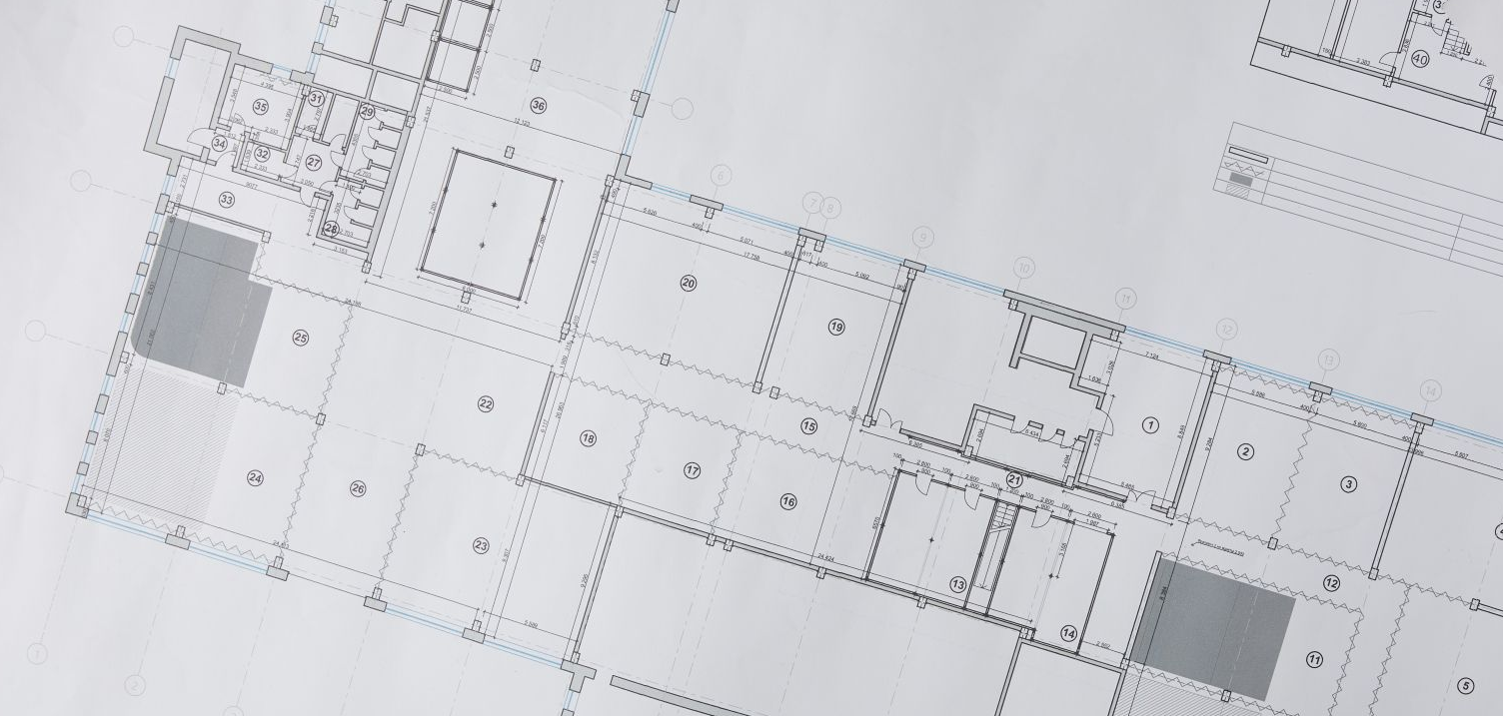
Wo Zirkularität im Hospitality-Betrieb wichtig ist
Siehe ›
C1 M1
- Nachhaltigkeit im täglichen Hospitality-Betrieb
Lager & Back-of-House..
Warenrotation, Verderb, Überbestellung, beschädigte Ware..
Küche & F&B ..
Zutaten, Putzabfälle, Buffetüberschuss, Verpackung .
Einkauf ..
Liefermuster, Verpackung, Langlebigkeit, Lieferantenwahl .
Housekeeping & Wäscherei ..
Wäschelebensdauer, Chemie, Einwegartikel .
Gästezimmer ..
Amenities, Spender, Wartung, Austauschzyklen .
Technik ..
Reparatur oder Austausch,..
Armaturenleistung,.Wasser- und ..
Energieeffizienz .
Zirkularität ist eine abteilungsübergreifende Betriebslogik.

Slide 12
Materialflüsse statt Tonnen denken
Ein zirkulärer Betrieb beginnt mit den Fragen:
Was kommt herein?
Wie wird es gelagert?
Wie wird es genutzt?
Wo geht Wert verloren?
Was lässt sich wiederverwenden, reparieren oder neu gestalten?
Was muss das System trotzdem als Abfall verlassen?
Beispiel
Eine Lebensmittelzutat trägt Wert durch ihren gesamten Fluss. Verloren gehen kann er beim Einkauf, bei der Lagerung, beim Putzen, in der Vorbereitung, am Buffet und über Tellerreste.
Wer Zirkularität steuern will, muss den gesamten Lebenszyklus der eingesetzten Materialien verstehen.
Nach­kauf
Lager
Verlust
Ein­gang
Nut­zung
Verwer­tung

Slide 13

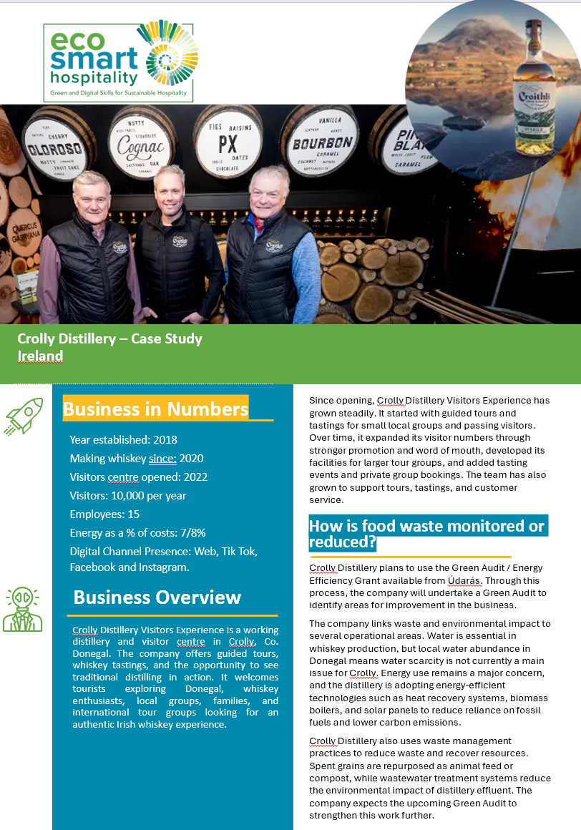
Crolly Distillery
Crolly Distillery zeigt: Kreislaufdenken beginnt mit dem Blick auf Ressourcenflüsse statt auf Abfallströme. Mit wachsender Produktion untersuchte der Betrieb, wie Energie, Wasser, Rohstoffe und Nebenprodukte durch das Unternehmen fließen, und fand Ansatzpunkte, um Wert zurückzugewinnen, der sonst verloren ginge.
Die Brennerei führte Wärmerückgewinnung und erneuerbare Energien ein sowie Verfahren, die dem Treber ein produktives zweites Leben geben, statt ihn als Abfall zu behandeln. Wer versteht, was in das System hineingeht, hindurchläuft und es verlässt, kann Ressourcenverluste senken und zugleich die Effizienz stärken. Der Fall zeigt ein zentrales Prinzip des Kreislaufdenkens: Abfall ist oft ein Zeichen dafür, dass Wert das System zu früh verlässt. Wer Flüsse abbildet, erkennt, wo sich Ressourcen erhalten, wiederverwenden oder zurückgewinnen lassen.
Zentrale Lernerkenntnis: Zirkuläre Betriebe schauen darauf, wie Wert durch das System fließt – nicht nur darauf, was in der Tonne landet.

Slide 14
Weitere Beispiele aus EcoSmart Hospitality
^{Wäsche umnutzen}
⁰¹
Ein Resort näht aus ausgedienter Wäsche Wäschesäcke oder Schürzen fürs Team.
Was diese Beispiele zeigen
Zirkularität kann praktisch sein
Zirkularität kann Kosten senken
Zirkularität kann Design und Prozessdisziplin verbessern
Zirkularität funktioniert in verschiedenen Abteilungen
^{Wassereffizienz steigern}
⁰²
Die Haustechnik prüft den Wasserverbrauch in den Zimmern und installiert wassersparende Armaturen.
^{Zero-Waste-Menüdesign}
⁰³
Restaurantleitungen bauen Menüs auf vollständiger Zutatenverwertung auf.

Slide 15

Reflexion und Diskussion
Denken Sie an einen Hospitality-Betrieb, den Sie gut kennen.
Was wird am häufigsten weggeworfen?
Welche Dinge werden zu schnell ersetzt?
Wo geht Wert verloren, bevor überhaupt Abfall entsteht?
Welche Routine wirkt am stärksten „linear“?
Diskussionsimpuls – Welche Veränderung hätte die größte Wirkung:
anders einkaufen
anders nutzen
anders lagern
anders reparieren
anders kommunizieren

Slide 16

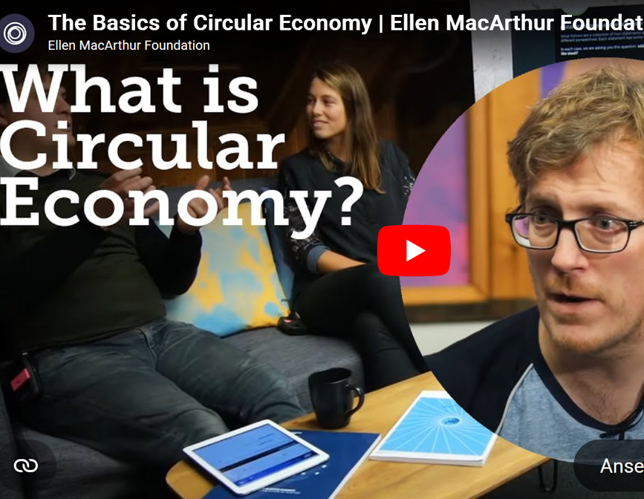
Ansehen und reflektieren
Notieren Sie beim Ansehen:
eine Idee, die Ihren Blick auf Abfall verändert
ein Prinzip, das zum Hospitality-Betrieb passt
ein Beispiel, das Sie in Ihren eigenen Betrieb übertragen könnten
Reflexionsfrage:
Was würde es in Hotel, Restaurant oder Café bedeuten, „Wert im Kreislauf zu führen“?

Slide 17
⁰¹
⁰⁴
Kreislaufwirtschaft vermeidet Abfall schon im Design.
Systemdenken zeigt, wo Wert verloren geht – und wo er sich erhalten lässt.
⁰²
Die wertvollsten Strategien greifen vor der Entsorgung: vermeiden, wiederverwenden, reparieren, neu gestalten.
⁰³
Das Wichtigste
Der Hospitality-Betrieb steckt voller zirkulärer Hotspots – bei Lebensmitteln, Wäsche, Zimmern, Einkauf und Technik.
Zirkularität wird praktisch, wenn sie in alltägliche Hospitality-Entscheidungen übersetzt wird.

Slide 18
Ressourcen und Abfall-Hotspots erfassen
Den Betrieb als Flusssystem sehen
Erkennen, wo Materialien, Energie, Wasser, Verpackung und Produkte durch den Betrieb fließen – und wo Abfall, Verluste und Ineffizienz entstehen.
02

Slide 19
Materialflüsse im ganzen Haus erfassen
Start
Eine Materialflusskarte zeigt dem Team, wie Ressourcen durch den Betrieb wandern.
Fragen Sie für jede Abteilung:
Was kommt herein?
Wo wird es gelagert?
Wie wird es genutzt?
Wo entstehen Überschuss, Verderb oder Schäden?
Was geht als Abfall, Recycling, Wäscherücklauf oder Wiederverwendung hinaus?
Was dabei sichtbar wird
Doppelbestände
Überbestellung
versteckter Abfall
verschenkte Wiederverwendung
schwache Übergaben zwischen Teams
Start
Prozess
Prozess
Ja
Prozess
Prozess
Prozess
Entschei­dung
Prozess
Nein
Siehe ›
C1 M1
- Nachhaltigkeit im täglichen Hospitality-Betrieb

Slide 20


Küche & F&B
Typische Zirkularitäts-Hotspots im F&B-Bereich:
Überproduktion
schlechte Warenrotation
hohe Putzverluste
überfülltes Buffet
vermeidbare Tellerreste
Einwegartikel im Service
Lieferantenverpackung
schlecht genutzte Speiseüberschüsse
Zirkuläre Fragen
Kann das Menüdesign Zutaten vollständiger nutzen?
Kann das Buffet mit weniger Auslage auskommen?
Können Vorbereitung und Service in kleineren Chargen arbeiten?
Lässt sich Verpackung schon an der Quelle reduzieren?
Siehe ›
C1 M1
- Nachhaltigkeit im täglichen Hospitality-Betrieb

Slide 21
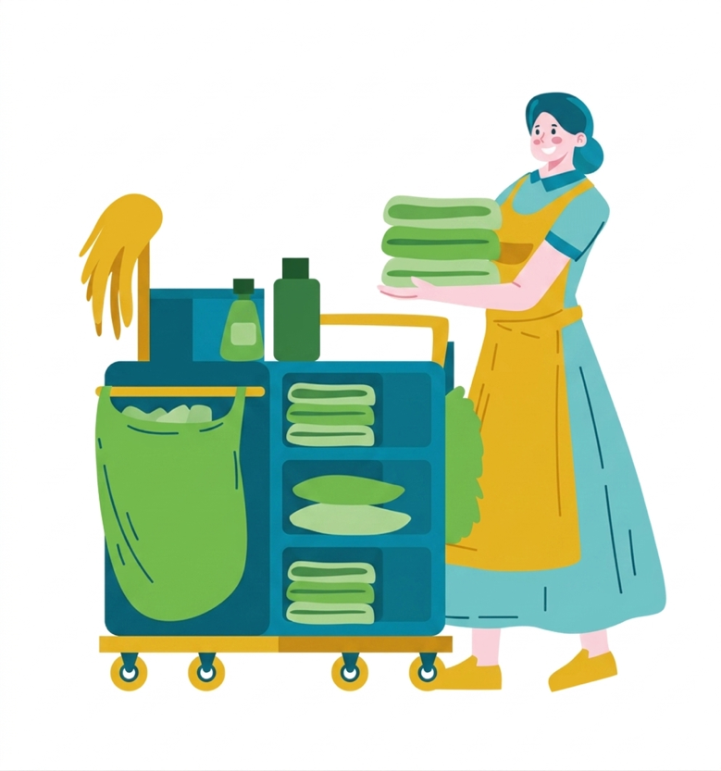
Housekeeping & Wäscherei
Housekeeping und Wäscherei sind zentrale Zirkularitätszonen, denn sie beeinflussen:
Wäschewechsel-Zyklen
Verschleiß und Schäden an Textilien
Chemieeinsatz
Wasserbedarf
Verpackung von Amenities und Material
Entsorgung angebrochener Produkte
Zirkuläre Chancen
längere Textil-Lebensdauer durch richtige Pflege
Reparatur vor Austausch
Nachfüllsysteme statt Einweg
exakte Chemiedosierung
gezielterer Austausch abgenutzter Teile
Siehe ›
C1 M1
- Nachhaltigkeit im täglichen Hospitality-Betrieb

Slide 22

Gästezimmer & Amenities
Gästezimmer werfen zirkuläre Fragen auf rund um:
Einweg-Pflegeprodukte
Miniaturverpackungen
Austauschrhythmus der Amenities
Austausch von Möbeln und Einrichtung
Reaktionszeit der Technik
Abfalltrennung im Zimmer
Housekeeping-Frequenz
Operative Erkenntnis:
Kleine, täglich wiederholte Zimmerentscheidungen summieren sich über die Zeit zu großen Material- und Abfallwirkungen.
Siehe ›
C1 M3
- Gestaltung nachhaltiger Gästeerlebnisse

Slide 23

Hotspots bei Technik, Wasser & Geräten
Zirkularität hängt auch an den technischen Systemen.
Achten Sie auf:
Lecks und schwache Armaturenleistung
kurze Gerätelebensdauer durch mangelnde Wartung
Austauschroutinen, wo Reparatur genügen würde
ineffiziente Steuerungen oder Einstellungen
verpasste Chancen zur Aufarbeitung
nicht erfasste Ersatzteile und Verbrauchsmaterial
Zirkuläres Prinzip:
Wartung schützt Wert: Sie verlängert die Lebensdauer und verhindert vermeidbare Ressourcenverluste.
Siehe ›
C2 M1
- KI in der Hospitality

Slide 24


Hotspots bei Einkauf & Verpackung
Einkaufsentscheidungen legen die zirkuläre Leistung oft fest, bevor das Produkt überhaupt ankommt.
Prüfen Sie:
Bestellmenge und -häufigkeit
Einweg oder Nachfüll-/Großgebinde
Verpackungsintensität
Langlebigkeit und Reparierbarkeit
Verfügbarkeit von Ersatzteilen
Rücknahme- oder Mehrwegsysteme der Lieferanten
lokale/regionale Bezugsquellen
Kernbotschaft:
Was hinten als Abfall anfällt, wurde oft viel früher im Einkauf entschieden.
Siehe ›
C1 M1
- Nachhaltigkeit im täglichen Hospitality-Betrieb

Slide 25
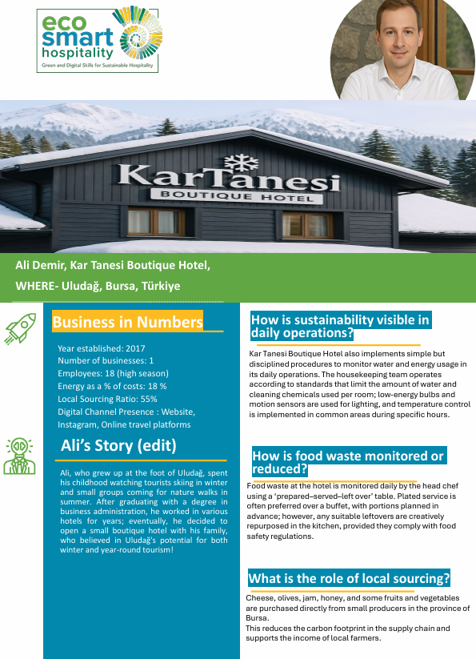
Kar Tanesi Boutique Hotel
Das Kar Tanesi Boutique Hotel zeigt, wie sich Kreislaufprinzipien im täglichen Hotelbetrieb verankern lassen. Über mehrere Abteilungen hinweg gibt es feste Abläufe für Wassereinsatz, Energiemanagement, lokale Beschaffung, Kompostierung und Materialwiederverwendung.
Statt auf einzelne Nachhaltigkeitsprojekte zu setzen, ist Zirkularität in Routinen und Entscheidungen eingebaut. Die Mitarbeitenden folgen standardisierten Abläufen, die Abfall verringern, Ressourcen effizienter nutzen und die Nutzungsdauer von Produkten und Materialien verlängern.
Diese Praxis stärkt die Umweltleistung – bei gleichbleibender Servicequalität und operativer Verlässlichkeit.
Der Fall zeigt: Zirkularität wirkt am stärksten, wenn sie in Routinen übersetzt ist, die das Team täglich anwendet.
Zentrale Lernerkenntnis: Kreislaufwirtschaft gelingt, wenn nachhaltiger Ressourcenumgang normale Betriebspraxis wird – nicht nur eine gelegentliche Initiative.

Slide 26
Übung: Materialflusskarte
Wählen Sie einen Bereich:
Frühstücksservice
Housekeeping-Wagensystem
Zimmer-Amenities
Wäscherei
Barservice
Techniklager
Den Fluss erfassen
Eingang / Lagerung / Nutzung / Verlust / Verwertung / Nachkauf
Ergebnis – Identifizieren Sie:
zwei große Abfallpunkte
einen versteckten Kostenfaktor
eine zirkuläre Chance
Nach­kauf
Lager
Ein­gang
Verlust
Nut­zung
Verwer­tung

Slide 27
Reflexion und Diskussion
Wo geht in Ihrem gewählten Prozess am häufigsten Wert verloren?
vor dem Service?
während des Service?
beim Reinigen und Herrichten?
durch Austauschgewohnheiten?
durch Lieferantenverpackung?
Impuls:
Welche Verluste sind offensichtlich – und welche bleiben unsichtbar, weil sie sich „normal“ anfühlen?

Slide 28
⁰¹
⁰⁴
Zirkularität wächst, wenn Teams neben den Abfalltonnen auch die Flüsse verstehen.
Die Materialflusskarte zeigt, wo zirkuläre Chancen am praktischsten sind.
⁰²
Lebensmittel, Wäsche, Amenities, Verpackung und Geräte bewegen sich alle durch Systeme.
⁰³
Das Wichtigste
Was Sie nicht erfasst haben, können Sie nicht neu gestalten.
Jede Abteilung erzeugt ihre eigene Form von Verlust.

Slide 29
Zirkuläre Maßnahmen in der Praxis
Wie Hospitality-Betriebe Einsatzmengen senken, Produktleben verlängern und zirkulären Wert schaffen
Konkrete zirkuläre Strategien erkunden, die sich in Betrieb, Einkauf und Servicegestaltung anwenden lassen.
03

Slide 30

Abfall vermeiden, bevor er entsteht
Die wirksamste zirkuläre Maßnahme ist eine bessere Designentscheidung.
Designfragen
Lässt sich das Produkt länger nutzen?
Reduziert das Format die Verpackung?
Ist der Service richtig dimensioniert?
Können Menü oder Angebot Reste reduzieren?
Kann ein Artikel mehrere Zwecke erfüllen?
Beispiele aus der Hospitality
Nachfüllspender statt Miniaturflaschen
kleinere, klügere Nachfüllbehälter am Buffet
langlebiges Serviergeschirr statt Einweg als Standard
modulare, reparierbare Möbel und Einrichtung

Slide 31

Abfall vermeiden, bevor er entsteht
Reparieren: Produktleben durch Wartung und einfache Instandsetzung verlängern.
Wiederverwenden: Denselben Artikel mehrfach in seiner ursprünglichen Funktion nutzen.
Umnutzen: Ein Produkt oder Material in anderer Funktion einsetzen.
Aufarbeiten: Wert durch Erneuerung, Ersatzteile oder Aufrüstung wiederherstellen.
Beispiele aus der Hospitality
Stühle reparieren als Standard
Spender und langlebige Behälter wiederverwenden
abgenutzte Wäsche intern umnutzen
Armaturen aufarbeiten als Standard

Slide 32
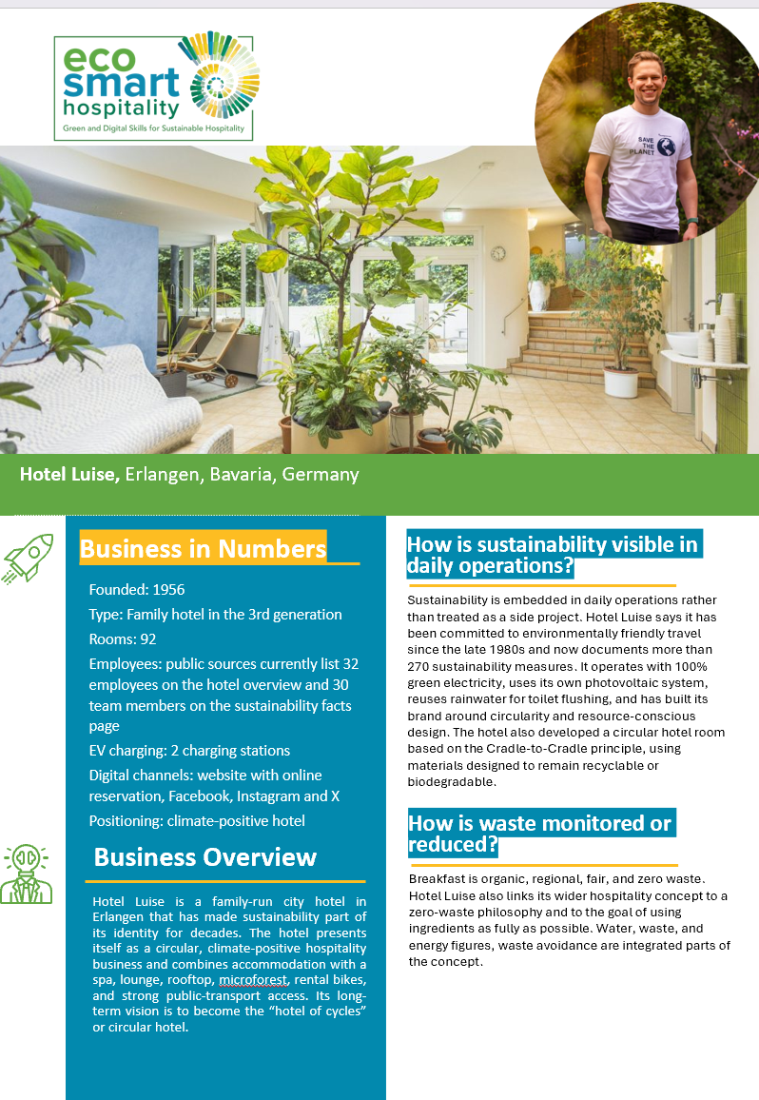
Hotel Luise
Hotel Luise zeigt, wie Kreislaufdenken Einkaufs-, Renovierungs- und Investitionsentscheidungen prägen kann. Bekannt ist das Hotel für sein zirkuläres Hotelzimmer-Konzept: Materialien, Möbel und Produkte werden mit Blick auf ihren gesamten Lebenszyklus ausgewählt.
Statt nur auf den Kaufpreis zu schauen, bewertet der Betrieb Langlebigkeit, Reparierbarkeit, Wiederverwendungspotenzial, Umweltwirkung und die Verwertung am Ende der Nutzungsdauer. Das verlängert die Produktlebensdauer, vermeidet unnötigen Austausch und senkt den ökologischen Fußabdruck von Renovierungsprojekten.
Der Fall macht ein wichtiges Prinzip der Kreislaufwirtschaft deutlich: Viele Abfallprobleme entstehen, lange bevor Produkte in den Betriebsalltag gelangen. Bessere Einkaufsentscheidungen bringen oft den größten langfristigen zirkulären Nutzen.
Zentrale Lernerkenntnis: Die wirksamste zirkuläre Maßnahme ist oft eine klügere Einkaufs- oder Designentscheidung – getroffen, bevor Abfall überhaupt entsteht.

Slide 33
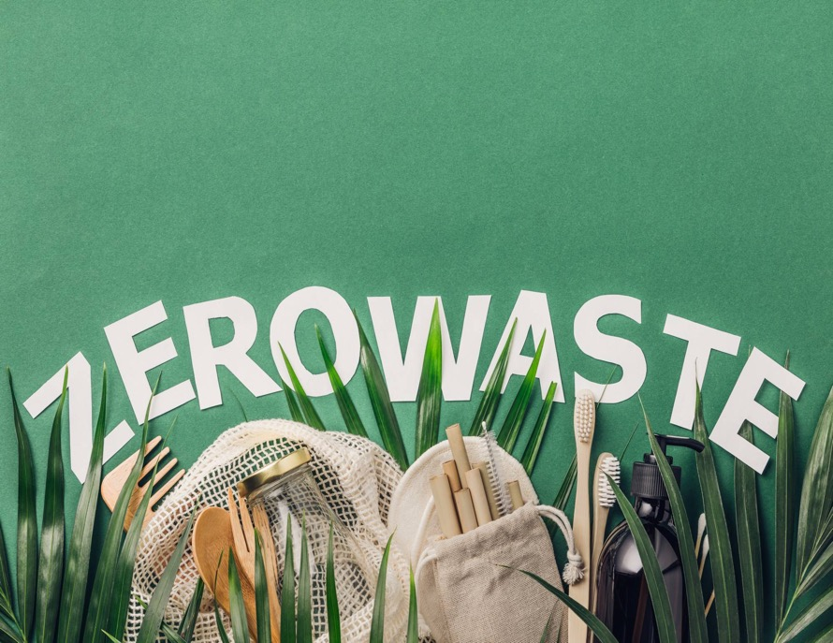
Zirkuläre Lebensmittelsysteme
und Zero-Waste-Menüs
Vertiefung: Der UNEP Food Waste Index 2024 unterstreicht: Messung ist die Grundlage wirksamer Reduktion von Lebensmittelabfällen.
https://www.unep.org/resources/publication/food-waste-index-report-2024
Zirkuläres Denken in der Küche hält den Genusswert hoch und den Abfall niedrig.
Praktische Strategien
vollständige Zutatenverwertung
bessere Bedarfsplanung
kleinere Kochchargen
Zutaten über mehrere Gerichte hinweg nutzen
bedarfsgerechtes Nachlegen am Buffet
klare Lager- und Kennzeichnungsroutinen
Überschüsse vermeiden, bevor entsorgt oder kompostiert wird
Fazit für den Betrieb:
Eine zirkuläre Küche ist meist eine disziplinierte – und profitablere – Küche.
Siehe ›
C1 M3
- Gestaltung nachhaltiger Gästeerlebnisse

Slide 34

Wassereffizienz als zirkuläres Ressourcenmanagement
Zirkuläre Ressourceneffizienz heißt auch: vermeidbaren Wasserverbrauch senken – bei vollem Gästekomfort und gewohnten Hygienestandards.
Beispiele:
wassersparende Armaturen
schnellere Leckmeldung
bedarfsorientierte Housekeeping-Frequenz
effiziente Waschladungen
Bewässerung in Resorts überprüfen
auffällig verbrauchsstarke Zimmer und Zonen besser beobachten
Kernbotschaft:
Wassereffizienz gehört zum intelligenten Umgang mit Ressourcen.

Slide 35


Wassereffizienz als zirkuläres Ressourcenmanagement
Eine zirkuläre Einkaufsentscheidung fragt mehr als:
„Was ist das günstigste Angebot?“ Sie fragt auch:
Wie lange hält es?
Lässt es sich reparieren, wiederverwenden oder nachfüllen?
Wie viel Verpackung verursacht es?
Welche Wartung braucht es?
Was kostet die Entsorgung?
Gibt es eine emissionsärmere oder lokale Alternative?
Fazit für den Einkauf:
Ein niedriger Kaufpreis kann über die Zeit trotzdem höhere Gesamtkosten bedeuten.
Das Handbuch Buying green! der Europäischen Kommission hebt Lebenszykluskosten und Umweltkriterien im Einkauf ausdrücklich hervor: https://op.europa.eu/en/publication-detail/-/publication/8c2da441-f63c-11e5-8529-01aa75ed71a1/language-en (in allen EU-Sprachen verfügbar)
Siehe ›
C2 M2
- Datenanalyse in der Hospitality

Slide 36
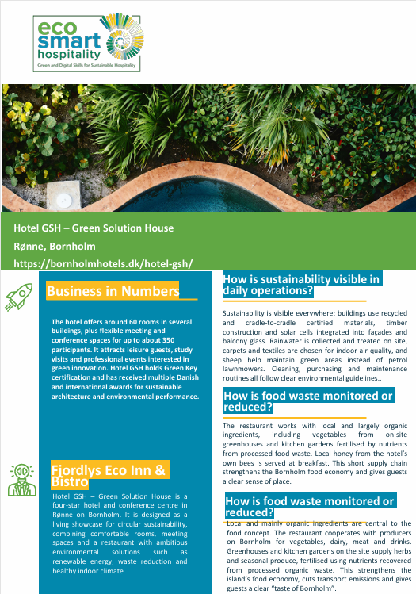
Hotel GSH
Hotel GSH zeigt, wie Kreislaufwirtschaft über die Abfallreduzierung hinaus zu einem umfassenden Ansatz regenerativer Hospitality werden kann. Das Hotel verankert zirkuläre Designprinzipien in Baumaterialien, Regenwassernutzung, eigener Lebensmittelproduktion, Ressourcenrückgewinnung und langfristiger Umweltplanung.
Zirkularität ist im Betrieb wie im Gästeerlebnis sichtbar. Ressourcen werden als vernetzte Systeme gesteuert, in denen sich Entscheidungen zu Wasser, Material, Lebensmitteln, Energie und Wartung gegenseitig stützen. So entsteht ein Modell, das Wert erhält, Ressourcendruck senkt und die Umweltleistung stärkt. Der Fall zeigt: Kreislaufwirtschaft heißt nicht nur, Abfall besser zu managen – sondern Systeme so zu gestalten, dass Ressourcen lange produktiv bleiben und gesündere Umweltergebnisse entstehen.
Zentrale Lernerkenntnis: Die stärksten zirkulären Systeme sind darauf ausgelegt, Wert zu erhalten, Ressourcen zu regenerieren und Abfall zu vermeiden, bevor er entsteht.

Slide 37
Zertifizierungen, Standards und glaubwürdige Aussagen
Zertifizierungen geben Verbesserung Struktur – die Grundlage bleibt echte Veränderung im Betrieb.
Gute Praxis
Standards nutzen, um Maßnahmen zu ordnen
Nachweise dokumentieren
Mitarbeitende schulen
klar mit Gästen kommunizieren
konkrete, gemessene Aussagen verwenden
Kritische Frage:
Stützt das Label echte Praxis – oder nur den Anschein?
Ein etablierter Standard ist: ISO 14001:2015 Umweltmanagementsysteme – Anforderungen mit Anleitung zur Anwendung. Vertiefung: https://www.iso.org/home/insights-news/resources/iso-14001-explained.html
Siehe ›
C3 M2
- ·Digitales Marketing für Nachhaltigkeit

Slide 38
Beispiele aus der Hospitality (I/II)
Lernimpuls:
Welche Veränderung ist am ehesten:
leicht zu erproben
schnell zu messen
sichtbar im Team
sichtbar für Gäste
⁰¹
⁰³
Fall A: Wäsche umnutzen
Abgenutzte Textilien werden im Haus weitergenutzt.
Fall C: Nachfüllbare Amenities
Spender reduzieren Verpackungs- und Austauschabfall.
Fall B: Zero-Waste-Menüdesign
Zutaten werden für vollere Nutzung über mehrere Gerichte kombiniert.
Fall D: Wassersparende Nachrüstung
Kleine Umbauten senken den Verbrauch dauerhaft.
⁰²
⁰⁴

Slide 39
Beispiele aus der Hospitality (II/II)
Bewerten Sie jetzt jede Maßnahme nach:
Wirkung
Kosten
Umsetzbarkeit
Akzeptanz im Team
Tempo der Ergebnisse
⁰¹
⁰³
Fall A: Wäsche umnutzen
Abgenutzte Textilien werden im Haus weitergenutzt.
Fall C: Nachfüllbare Amenities
Spender reduzieren Verpackungs- und Austauschabfall.
Fall B: Zero-Waste-Menüdesign
Zutaten werden für vollere Nutzung über mehrere Gerichte kombiniert.
Fall D: Wassersparende Nachrüstung
Kleine Umbauten senken den Verbrauch dauerhaft.
⁰²
⁰⁴

Slide 40
Reflexion und Diskussion
Diskussionsimpuls
Warum scheitern manche guten zirkulären Ideen in der Praxis?
Wie verhindern Sie, dass Ihre nächste zirkuläre Idee scheitert?

Slide 41
⁰¹
⁰⁴
Zirkuläre Maßnahmen beginnen am besten mit Vermeidung und Neugestaltung.
Gute zirkuläre Praxis verbindet ökologische Logik mit betrieblichem Realismus.
⁰²
Reparatur, Wiederverwendung, Nachfüllen und Aufarbeitung erhalten Wert.
⁰³
Lebensmittel, Wasser, Einkauf und Produktlebensdauer sind alles Zirkularitätsthemen.
Das Wichtigste
Zirkularität wirkt am besten, wenn sie Ressourcennutzung und Entscheidungsqualität verbessert.

Slide 42
Ressourceneffizienz und Wert messen
Von zirkulären Ideen zu sichtbarer Leistung
Zeigen, wie Hospitality-KMU mit einfachen Kennzahlen Zirkularität beobachten, Optionen vergleichen und den Business Case für Veränderung aufbauen.
04

Slide 43
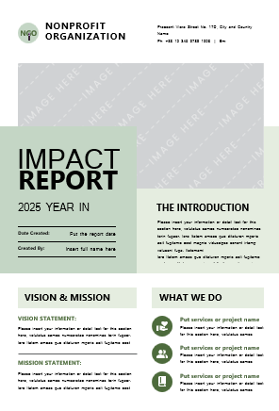
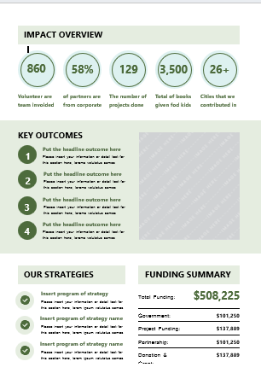
Warum Messen wichtig ist
Messen macht aus einer guten Absicht
eine Managementpraxis.
Messung hilft Teams:
versteckten Abfall zu sehen
aktuelle und verbesserte Praxis zu vergleichen
Sparpotenziale zu erkennen
Investitionen zu begründen
Fortschritt gegenüber Führung, Team und Gästen zu zeigen
KMU-Realität:
Einfache Erfassung reicht oft aus, um bessere Entscheidungen zu stützen.
Siehe ›
C2 M2
- Datenanalyse in der Hospitality

Slide 44
Einfache Zirkularitäts-KPIs für KMU
Wasch­ladungen pro Zimmer
Amenity-Verpackung pro Aufenthalt
Quote Reparatur vs. Ersatz
Verpackungen pro Lieferung
01
02
03
04
05
06
07
08
Lebensmittel­abfall pro Gedeck
Wasser­verbrauch in Hotspots
Nachfüll-/Großgebinde-Anteil
Verpackun­gen pro Lieferung
Praxistipp: Wählen Sie wenige Kennzahlen, die Teams wirklich erfassen und besprechen können.
Siehe ›
C2 M2
- Datenanalyse in der Hospitality

Slide 45

KPI im Fokus: Abfall pro Gedeck
Lebensmittelabfall wird greifbar, wenn man ihn ins Verhältnis zur Aktivität setzt.
Grundlogik
Lebensmittelabfall pro Gedeck = gesamter Abfall eines Service oder Tages ÷ Zahl der ausgegebenen Gedecke
Das hilft Teams:
Services fair zu vergleichen
Verbesserungen über die Zeit zu verfolgen
zu prüfen, ob Bedarfsplanung, Buffetumbau oder Chargenänderungen wirken
Abfallreduktion mit operativen Entscheidungen zu verknüpfen
Kernbotschaft:
Ein Verhältniswert ist oft nützlicher als eine isolierte Gesamtmenge.
Vertiefung: Der UNEP Food Waste Index 2024 unterstreicht: Messung ist die Grundlage wirksamer Reduktion von Lebensmittelabfällen. https://www.unep.org/resources/publication/food-waste-index-report-2024

Slide 46

Ein einfaches Zirkularitäts-Dashboard
Ein smartes Hospitality-Dashboard könnte erfassen:
Lebensmittelabfall pro Gedeck
Waschladungen pro belegtem Zimmer
Amenity-Verbrauch pro Zimmer
erhaltene Verpackungseinheiten
erledigte Reparaturen
gemeldete und behobene Lecks
Anteil der Nachfüll-/Großgebinde-Einkäufe
Auswertungsrhythmus:
täglich: operative Ausnahmen
wöchentlich: Trends
monatlich: Entscheidungen und Prioritäten
Kernbotschaft:
Ein nützliches Dashboard ist kurz, sichtbar und wird regelmäßig besprochen.
Siehe ›
C2 M21
- KI in der Hospitality

Slide 47
Direkte und versteckte Kosten, Werterhalt
Direkte Kosten
Kaufpreis
Nebenkosten
Entsorgungskosten
⁰¹
Zirkuläre Entscheidungen sind ökologisch und finanziell – sie beeinflussen Kosten auf mehrere Arten.
Ver­steckte Kosten
Lagerdruck
Bruch
Überbestellung
Arbeitszeit
Verderb
häufiger Austausch
⁰²
Zirkularität wächst, wenn Teams neben dem vermiedenen Abfall auch den erhaltenen Wert sehen.
⁰³
Wert­erhalt
längere Produktlebensdauer
geringere Einkaufsmengen
weniger Einweg
weniger Abfallaufwand
stärkere Prozessdisziplin
Siehe ›
C2 M2
- Datenanalyse in der Hospitality

Slide 48
Von der Einzelmaßnahme zum Managementsystem
Verbes­sern
⁰⁴
⁰¹
Plan
Eine erfolgreiche Einzelmaßnahme ist nützlich.
Ein wiederholbares Managementsystem
ist stärker.
Ein tragfähiger Zirkularitätsansatz umfasst:
klare Verantwortlichkeiten
dokumentierte Routinen
Bewusstsein und Schulung im Team
einfache Kennzahlen
Auswertungsrunden
Korrekturmaßnahmen
kontinuierliche Verbesserung
Ziel ist ein besserer Betrieb – angelegt auf Dauer, nicht auf eine einmalige Kampagne.
Management-
Zyklus
⁰²
Umsetzen
Prüfen
⁰³
Siehe ›
C3 M1
- Führung im grünen und digitalen Wandel

Slide 49
Reflexionsübung: Wählen Sie Ihre Kennzahlen
^{Auswählen & festlegen:}
⁰¹
Wählen Sie eine Abteilung und drei Kennzahlen, mit denen Sie beginnen würden.
^{Je Kennzahl festlegen:}
⁰²
was gemessen wird
wie gemessen wird
wer verantwortlich ist
wie oft ausgewertet wird
welche Maßnahme folgen kann
⁰³
^{Ergebnis}
Ein einseitiger Mini-Monitoringplan für einen Hospitality-Bereich.

Slide 50
⁰¹
⁰⁴
Zirkularität wird stärker, wenn sie gemessen wird.
Langfristiger Fortschritt braucht Routinen, Rollen und regelmäßige Auswertung.
⁰²
Einfache KPIs reichen für KMU oft aus – gerade am Anfang.
⁰³
Das Wichtigste
Zirkulärer Wert wird sichtbar, wenn Teams lernen, ihn zu erfassen.
Verhältniszahlen wie Lebensmittelabfall pro Gedeck zeigen Trends klarer als bloße Summen.

Slide 51
Angewandte Praxis: Ein Plan für zirkuläre Chancen
Analyse in Handeln übersetzen – in einem realen Hospitality-Arbeitsablauf
Das Modul anwenden: einen Bereich auditieren, zirkuläre Chancen identifizieren, Maßnahmen priorisieren und die ökologische wie betriebliche Begründung präsentieren.
05

Slide 52

Praxisauftrag
Wählen Sie einen Bereich oder Prozess:
Frühstücksbuffet
Zimmer-Amenities
Housekeeping-Wagensystem
Wäschemanagement
Barservice
Techniklager
Lieferantenanlieferungen
Ihre Aufgabe:
den Ist-Fluss erfassen
Abfall- und Wertverlustpunkte identifizieren
3 zirkuläre Verbesserungen vorschlagen
1 Quick Win und 1 strategische Veränderung wählen
2 Kennzahlen zur Fortschrittskontrolle festlegen
Ergebnis:
Ein kurzer Plan zirkulärer Chancen für Management oder Team.

Slide 53
Aktuelle Probleme
Praxisbeispiel: Neugestaltung des Frühstücksbuffets
⁰¹
Überproduktion spät im Service
große Auslagemengen
wiederkehrende Putzabfälle
unklare Nutzung genießbarer Überschüsse
schwache Erfassung von Resten
Ein reales Hospitality-Beispiel: Winnow berichtet, dass das Lisbon Marriott Hotel seine Lebensmittelabfälle in neun Monaten um 50 % senkte – durch klarere Abfalldaten kombiniert mit operativen Veränderungen.
Neugestaltung
⁰²
kleinere Nachfüllbehälter nach der Stoßzeit
engere Bedarfsplanung nach Tagesmuster
mehr Mehrfachnutzung von Zutaten
klarere Trennung von genießbarem Überschuss und unvermeidbarem Abfall
tägliche Abfallauswertung, bezogen auf ausgegebene Gedecke
⁰³
Verbesserungen
Vertiefung: https://www.winnowsolutions.com/lisbon-marriott-cuts-food-waste-by-50-with-winnows-ai-system
weniger Abfall
weniger Einkaufsdruck
bessere Bestandskontrolle
klarere Managemententscheidungen

Slide 54


Die betriebliche und ökologische Begründung präsentieren
Ein starker zirkulärer Vorschlag
sollte erklären:
das aktuelle Problem
wo Wert verloren geht
die vorgeschlagene Maßnahme
den Umweltnutzen
den betrieblichen oder finanziellen Nutzen
die wahrscheinlichen Hürden im Team
wie Fortschritt gemessen wird
Betrieblicher Wert
Ökologischer Wert
Zirkularität ist ein Prozess-, Kosten-, Resilienz- und Umweltargument.
Siehe ›
C3 M2
- ·Digitales Marketing für Nachhaltigkeit

Slide 55
Bewertungsaufgabe und -raster
Erstellen Sie eine kurze Präsentation (3–5 Folien) oder einen einseitigen Aktionsplan mit Ihrem zirkulären Verbesserungsvorschlag.
Klares Verständnis des aktuellen Prozesses
>
Treffende Identifikation
von Abfall- und Verlustpunkten
>
Realistische zirkuläre Maßnahmen
>
Praktikable Kennzahlen zum Nachfassen
>
Klare
betriebliche & ökologische Begründung
>
Professionelle Kommunikation und Machbarkeit
Optionale Erweiterung: Erproben Sie eine Änderung und berichten Sie erste Ergebnisse.

Slide 56
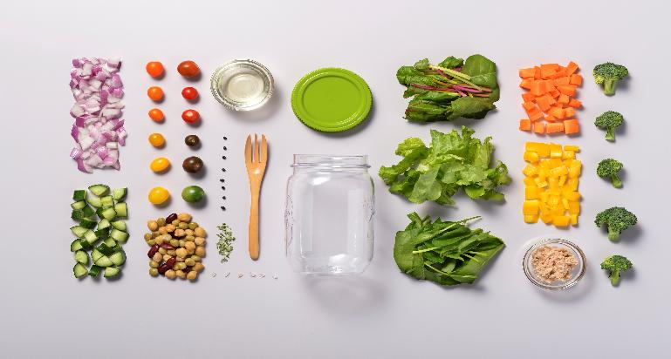
C1 M2 · Fallstudien-Paket
Alle Fallstudien herunterladen
Zu jedem Unternehmen gibt es eine vollständige Fallstudie – über die Links unten öffnen Sie sie.
Crolly Distillery – Irland
Udaras Green Audit; Wärmerückgewinnung, Biomasse, Solar; Treber weiterverwendet; Besuchererlebnis.
Fallstudie herunterladen · {{CASE_URL_CROLLY}}
Kar Tanesi Boutique Hotel - Türkei (BUU)
Standardisierte Wasser- und Energieabläufe pro Zimmer; lokale Beschaffung; Kompost- und Mehrwegflüsse.
Fallstudie herunterladen · {{CASE_URL_KARTANESI}}
Hotel GSH (Green Solution House) – Dänemark (EUEI)
Hotel Luise – Erlangen, Deutschland (TVW)
Cradle-to-Cradle-Materialien, Regenwassernutzung, eigene Gewächshäuser, Schafe für die Grünpflege.
Klimapositive Positionierung, zirkuläres Hotelzimmer (Cradle-to-Cradle), über 270 Nachhaltigkeitsmaßnahmen.
Fallstudie herunterladen · {{CASE_URL_GSH}}
Fallstudie herunterladen · {{CASE_URL_LUISE}}

Slide 57
Vielen Dank für Ihr Engagement
Wir hoffen, dieses Modul hat Ihr Wissen bereichert und Ihre Praxis geschärft.
Vielen Dank für Ihren Einsatz für eine intelligente, nachhaltige und menschenzentrierte Hospitality. Tragen Sie diese Erkenntnisse in Ihre Arbeit, führen Sie mit Ethik und Empathie – und lassen Sie Technologie den Menschen mit Sorgfalt dienen.
www.ecosmartproject.eu

